Slide 1
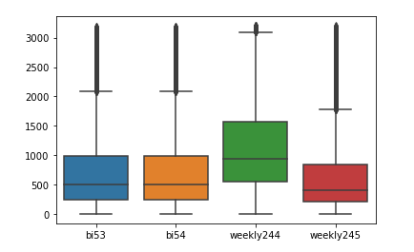
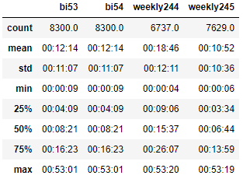
เวลาในการทำโจทย์ ข้อง่าย จากเว็บ leetcode

Slide 2
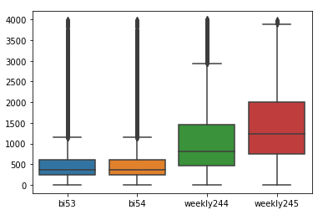
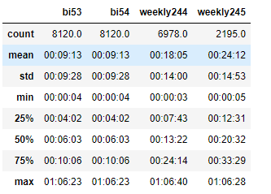
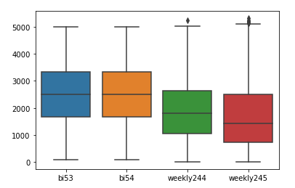
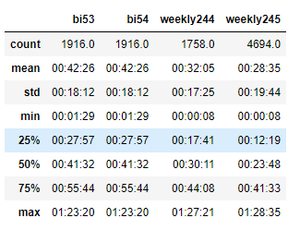
เวลาในการทำโจทย์ ข้อกลาง จากเว็บ leetcode
ข้อ 4 คะแนน
ข้อ 5 คะแนน

Slide 3
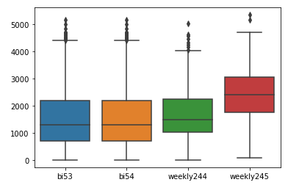
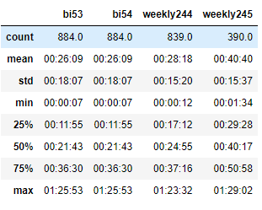
เวลาในการทำโจทย์ ข้อยากจากเว็บ leetcode

